Slide 1
Технология проектирования управленческой деятельности в образовательной организации
МБОУ УСОШ №4
Удомля 2021г.

Slide 2

Технология проектирования управленческой деятельности в образовательной организации
Содержание образования должно содействовать взаимопониманию и сотрудничеству между людьми, народами независимо от расовой, национальной, этнической, религиозной и социальной принадлежности, учитывать разнообразие мировоззренческих подходов, способствовать реализации права обучающихся на свободный выбор мнений и убеждений, обеспечивать развитие способностей каждого человека, формирование и развитие его личности в соответствии с принятыми в семье и обществе духовнонравственными и социокультурными ценностями…
(Часть 1 ст. 12 Федерального закона «Об образовании в Российской Федерации»)

Slide 3
Технология проектирования управленческой деятельности в образовательной организации
Руководитель ОО должен: проработать подходы к определению содержания образования в ОО; -создать условия для её реализации и др
В образовательной организации должно быть сформировано локальное нормативное поле(по уровням)
Законодательно заложена ответственность образовательной организации общего образования перед государством, обществом, участниками образовательных отношений в определении содержания образования

Slide 4
Технология проектирования управленческой деятельности в образовательной организации
1.Федеральный закон от 29.12.2012 № 273-ФЗ «Об образовании в Российской Федерации» 2. Приказ Минобрнауки России от 30.08.2013 № 1015 «Об утверждении Порядка организации и осуществления образовательной деятельности по основным общеобразовательным программам - образовательным программам начального общего, основного общего и среднего общего образования» (В настоящий документ внесены изменения на основании приказа Минпросвещения России от 01.03.2019 N 95 с 27 апреля 2019 года) 3. Приказ Минпросвещения России от 28.12.2018 № 345 «О федеральном перечне учебников, рекомендуемых к использованию при реализации имеющих государственную аккредитацию образовательных программ начального общего, основного общего, среднего общего образования» 4. Приказ Минобрнауки России от 22.01.2014 № 32 «Об утверждении Порядка приема граждан на обучение по образовательным программам начального общего, основного общего и среднего общего образования» (внесены изменения приказом Минпросвещения России от 17 января 2019 года № 19) | 5. Приказ Минобрнауки России от 06.10.2009 № 373 «Об утверждении и введении в действие федерального государственного образовательного стандарта начального общего образования» 6. Приказ Минобрнауки России от 17.12.2010 № 1897 «Об утверждении федерального государственного образовательного стандарта основного общего образования» 7. Приказ Минобрнауки России от 17.05.2012 № 413 «Об утверждении федерального государственного образовательного стандарта среднего общего образования» 8. Приказ Минобрнауки России от 19.12.2014 № 1598 «Об утверждении федерального государственного образовательного стандарта начального общего образования обучающихся с ограниченными возможностями здоровья». 9. Приказ Минобрнауки России от 14.02.2014 № 115 «Об утверждении Порядка заполнения, учета и выдачи аттестатов об основном общем и среднем общем образовании и их дубликатов»

Slide 5
Технология проектирования управленческой деятельности в образовательной организации
10. Приказ Минпросвещения России, Рособрнадзора от 07.11.2018 № 190/1512 «Об утверждении Порядка проведения государственной итоговой аттестации по образовательным программам среднего общего образования» 11. Приказ Минпросвещения России, Рособрнадзора от 07.11.2018 № 189/1513 «Об утверждении Порядка проведения государственной итоговой аттестации по образовательным программам основного общего образования» 12. Постановление Главного государственного санитарного врача России от 29.12.2010 № 189, СанПиН Главного государственного санитарного врача России от 29.12.2010 № 2.4.2.2821-10 «Об утверждении СанПиН 2.4.2.2821-10 "Санитарно-эпидемиологические требования к условиям и организации обучения в общеобразовательных учреждениях» (Раздел X) | 13. Приказ Минпросвещения России от 13.03.2019 № 114 «Об утверждении показателей, характеризующих общие критерии оценки качества условий осуществления образовательной деятельности организациями, осуществляющими образовательную деятельность по основным общеобразовательным программам, образовательным программам среднего профессионального образования, основным программам профессионального обучения, дополнительным общеобразовательным программам» 14. Приказ Рособрнадзора, Минпросвещения России от 06.05.2019 № 590/219 «Об утверждении Методологии и критериев оценки качества общего образования в общеобразовательных организациях на основе практики международных исследований качества подготовки обучающихся» 15. Письмо Рособрнадзора от 16.03.2018 № 05-71 «О направлении рекомендаций по повышению объективности оценки образовательных результатов»

Slide 6
Технология проектирования управленческой деятельности в образовательной организации
16. Письмо Рособрнадзора от 20.06.2018 № 05-192 «Об изучении родных языков из числа языков народов Российской Федерации» 17. Письмо Минобрнауки России от 17.05.2018 № 08-1214 «Об изучении второго иностранного языка в соответствии с ФГОС» 18. Письмо Минпросвещения России от 01.04.2019 № ТС-842/04 «О порядке заполнения аттестата об основном общем образовании» 19. Письмо Минпросвещения России от 28.09.2018 № Пз-354/02 «О представлении сведений в области повышения финансовой грамотности» 20. Концепция развития математического образования (Распоряжение Правительства РФ от 24.12.2013 года № 2506-р) 21. Концепция преподавания русского языка и литературы (Распоряжение Правительства РФ от 09.04.2016 года № 637-р) 22. Концепция УМК по отечественной истории - Историко-культурный стандарт (19.05.2014 на общем собрании Российского исторического общества) | 23. Концепция развития школьных информационно-библиотечных центров (приказ Минобрнауки РФ от 15.06.2016 года № 715) 24. Концепция поддержки детского и юношеского чтения в РФ (Распоряжение Правительства РФ от 03.06. 2017 года № 1155-р) 25. Концепция развития географического образования в Российской Федерации (утверждена решением Коллегии Министерства просвещения и науки РФ от 24.12.2018 года) 26. Концепция преподавания предметной области «Искусство» в образовательных организациях Российской Федерации, реализующих основные общеобразовательные программы (утверждена решением Коллегии Министерства просвещения и науки РФ от 24.12.2018 года) 27. Концепция преподавания учебного предмета «Основы безопасности жизнедеятельности» в образовательных организациях Российской Федерации, реализующих основные общеобразовательные программы (утверждена решением Коллегии Министерства просвещения и науки РФ от 24.12.2018 года)

Slide 7
Технология проектирования управленческой деятельности в образовательной организации
28. Концепция преподавания учебного предмета «Обществознание» в образовательных организациях Российской Федерации, реализующих основные общеобразовательные программы (утверждена решением Коллегии Министерства просвещения и науки РФ от 24.12.2018 года) 29. Концепция преподавания предметной области «Технология» в образовательных организациях Российской Федерации, реализующих основные общеобразовательные программы (утверждена решением Коллегии Министерства просвещения и науки РФ от 24.12.2018 года) 30. Концепция преподавания учебного предмета «Физическая культура» в образовательных организациях Российской Федерации, реализующих основные общеобразовательные программы (утверждена решением Коллегии Министерства просвещения и науки РФ от 24.12.2018 года) 31. Концепция преподавания учебного предмета «Физика» (утверждена решением Коллегии Министерства просвещения от 03.12.2019 года). 32. Концепция преподавания учебного предмета «Астрономия» (утверждена решением Коллегии | Министерства просвещения от 03.12.2019 года) 33. Концепция преподавания учебного предмета «Химия» (утверждена решением Коллегии Министерства просвещения от 03.12.2019 года) 34. Письмо Минобрнауки России от 25.05.2015 № 08-761 «Об изучении предметных областей: "Основы религиозных культур и светской этики" и «Основы духовно-нравственной культуры народов России» 35. Письмо Минобрнауки России от 19.01.2018 № 08-96 «Методические рекомендации для органов исполнительной власти субъектов Российской Федерации по совершенствованию процесса реализации комплексного учебного курса "Основы религиозных культур и светской этики" и предметной области "Основы духовно-нравственной культуры народов России«"» 36. Письмо Минобрнауки России от 12.04.2018 № 08-936 [О мониторинге в соответствии с Планом деятельности по совершенствованию Процесса реализации комплексного учебного курса "Основы религиозных культур и Светской этики" и предметной области "Основы духовно-нравственной культуры народов России" на 2017-2018 годы]

Slide 8
Технология проектирования управленческой деятельности в образовательной организации
Пример.
Логика определения разработки Локальных Нормативных Актов и связь с ООП:
НОРМА № 273-фз | Подзаконный акт, информационно методический документ | Институциональное нормативное регулирование | Отражение в ООП
Ст. 15 Сетевая форма реализации образовательных программ | Методические рекомендации | Договор | Совместное утверждение ООП
Ст. 16 Реализация образовательных программ с применением электронного обучения и дистанционных образовательных технологий | Приказ Минобрнауки России от 23.08.2017 № 816 «Об утверждении Порядка применения организациями, осуществляющими образовательную деятельность, электронного обучения, дистанционных образовательных технологий при реализации образовательных программ» | Положение о дистанционном обучении | Отражение в: - пояснительной записке ООП; -пояснительной записке учебного плана; - пояснительной записке плана внеурочной деятельности

Slide 9
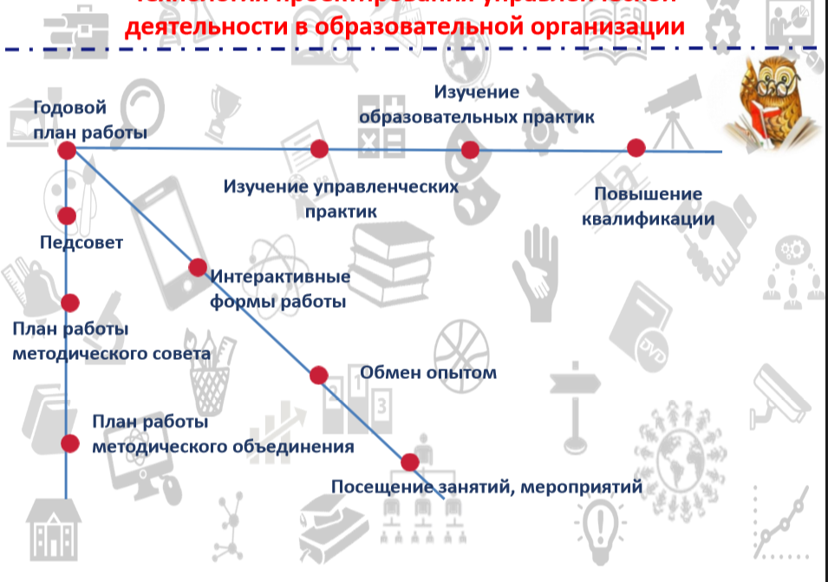
Технология проектирования управленческой деятельности в образовательной организации

Slide 10
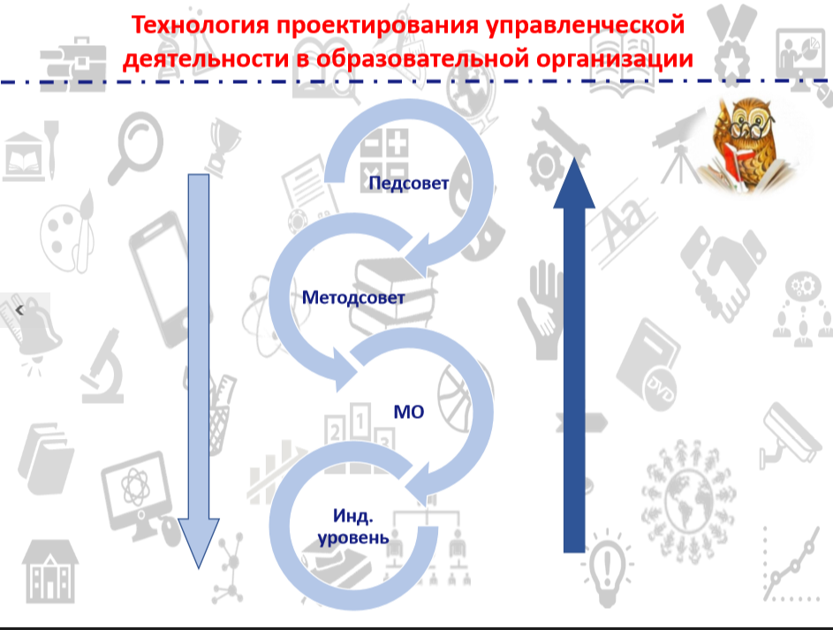
Технология проектирования управленческой деятельности в образовательной организации.

Slide 11

Технология проектирования управленческой деятельности в образовательной организации.
1
Проектирование
2
Планирование
3
Контроль
4
Обучение

Slide 12


